Slide 1
第十次作业
3.10，3.12

Slide 2





3.10. 图表示一个5点序列，试画出：
⑤ ⑩
0 1 2 3 4

Slide 3

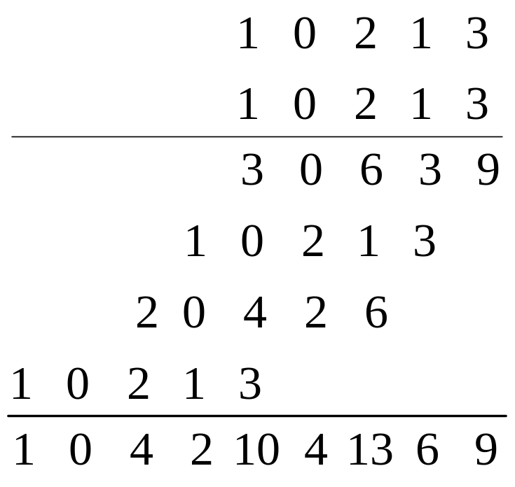
解：（1）

Slide 4















0 1 2 3 4 5 6 7 8

Slide 5
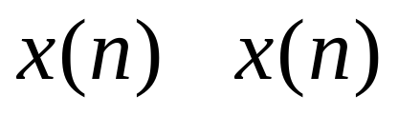
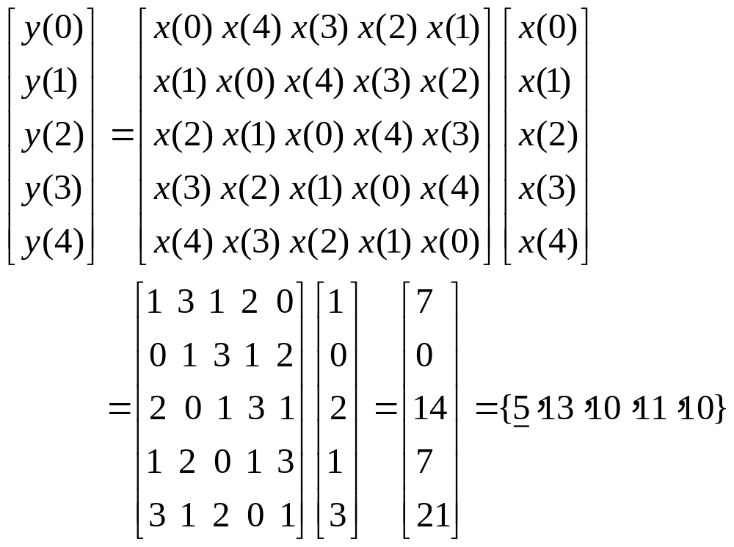
（2）
⑤

Slide 6
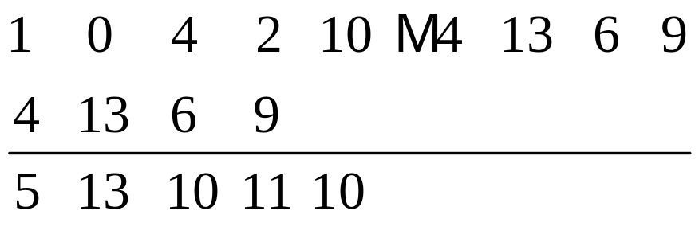
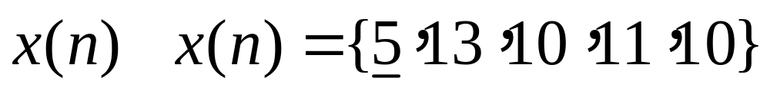
⑤
⑤
0 1 2 3 4

Slide 7
（3）
⑩
的长度为 ， 长度为
故：
⑩

Slide 8
⑩
0 1 2 3 4 5 6 7 8 9

Slide 9
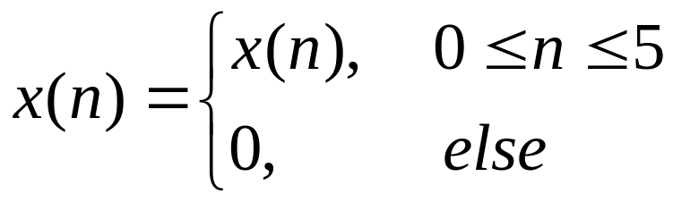
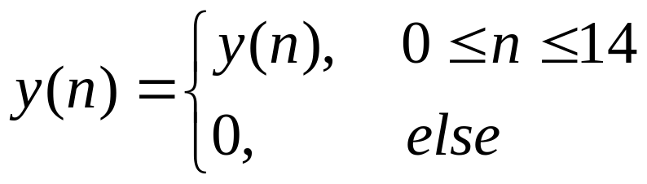

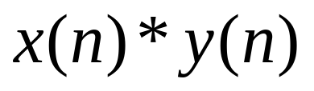

3.12. 设有2个序列
各做15点DFT，然后将2个DFT相乘，再求乘积的IDFT，
设所得为 , 问 的那些点（用序号n表示）对应于
应该得到的点。
解：
圆周卷积长度为 15点，混叠点数为 20-15=5点，即
在n=0 至 n=4 点混叠，其他点相等，即： 在
在n=5 至 n=14 点的值对应于 相应的值。

